Slide 1


Tiết 32:
ÔN TẬP VÀ KIỂM TRA CUỐI KÌ II

Slide 2
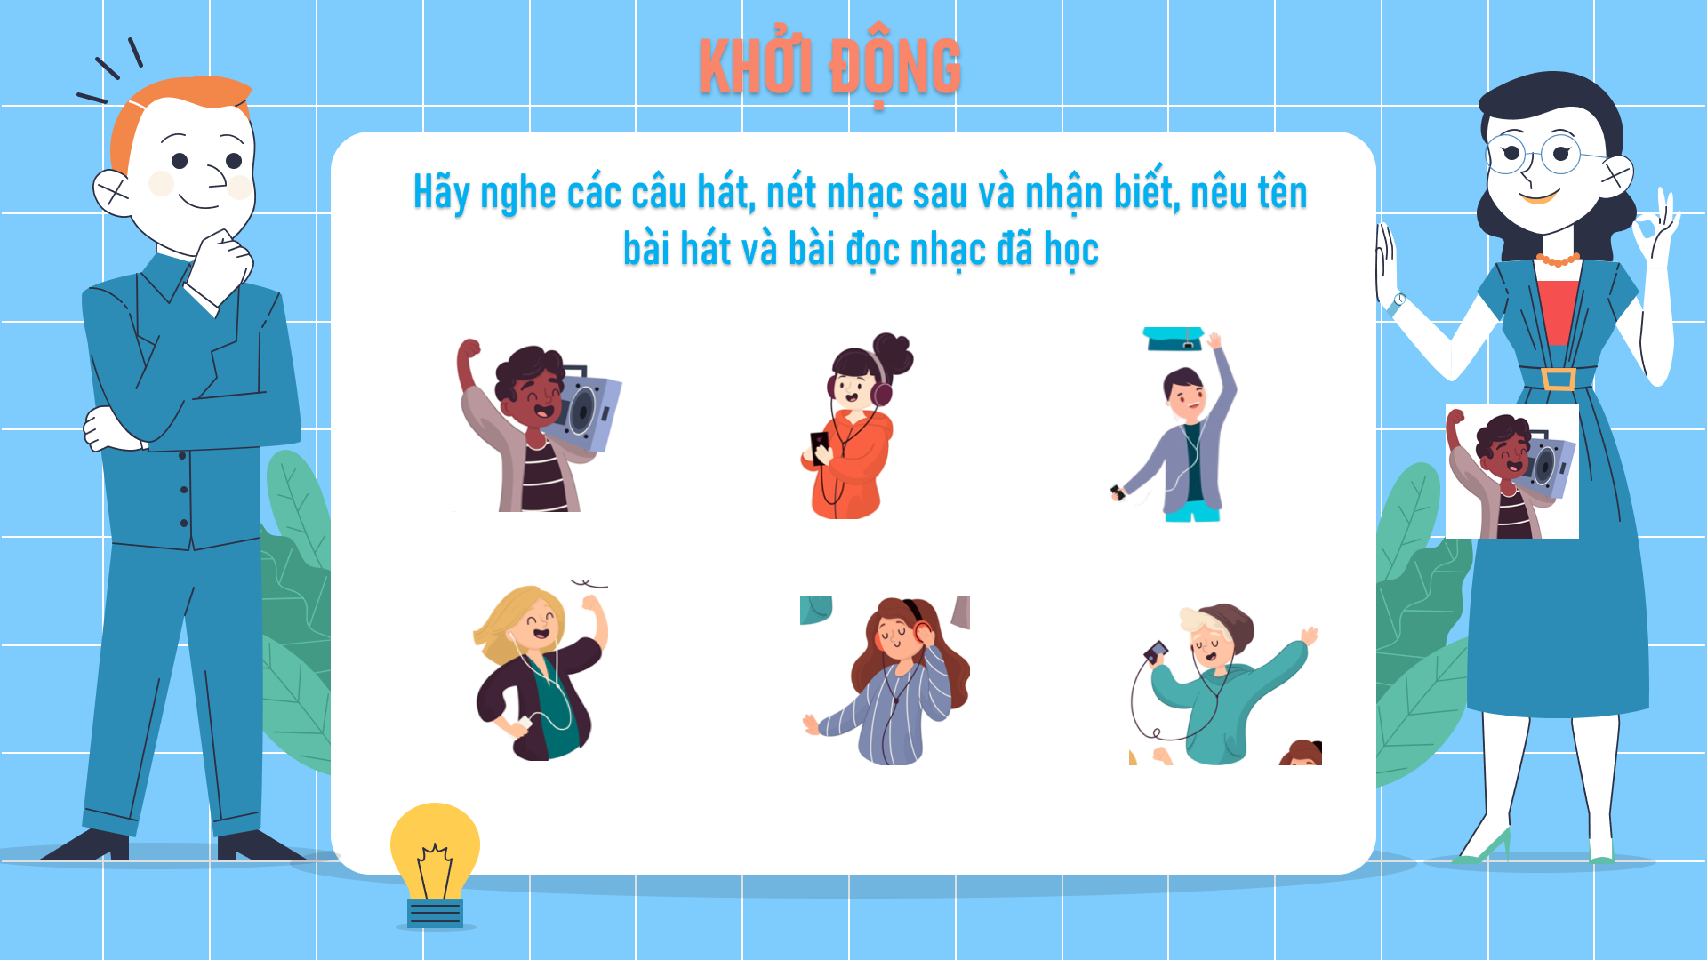
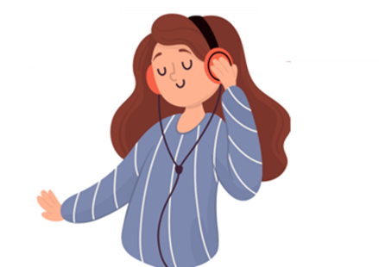





KHỞI ĐỘNG
Hãy nghe các câu hát, nét nhạc sau và nhận biết, nêu tên bài hát, bài đọc nhạc đã học

Slide 3
ÔN TẬP VÀ KIỂM TRA CUỐI KÌ II

Slide 4
Ôn tập và kiểm tra nội dung Hát kết hợp nhạc cụ thể hiện tiết tấu
Thực hiện theo các bước sau
- Khởi động giọng:
Hát lại các bài hát: Ngôi nhà của chúng ta, Nụ cười, Donna Donna, Một thời để nhớ
Nhóm đã lựa chọn 1 bài hát hoặc nhạc cụ kết hợp với 1 trong các hình thức sau lên kiểm tra:
+ Hát kết hợp nhạc cụ gõ đệm.
+ Hát kết hợp vận động phụ họa, vận động cơ thể theo nhịp điệu.
+ Hát với hình thức lĩnh xướng, hòa giọng hoặc hát bè.
+ Theo cách tự sáng tạo hình thức biểu diễn.
https://www.youtube.com/watch?v=WOzuMlCaA_A
https://www.youtube.com/watch?v=ebPpf_2-aXQ
https://www.youtube.com/watch?v=snwue3ayj2U
https://www.youtube.com/watch?v=DvH0bP5yAro

Slide 5
Ôn tập và kiểm tra nội dung Đọc nhạc
Thực hiện theo các bước sau
- Đọc gam Đô trưởng và trục của gam:
- Đọc lại Bài đọc nhạc số 3, Bài đọc nhạc số 4
- Nhóm đã lựa chọn bài đọc nhạc kết hợp với 1 trong các hình thức sau lên kiểm tra:
+ Đọc nhạc kết hợp đánh nhịp.
+ Đọc nhạc kết hợp gõ đệm.
+ Đọc nhạc cả hai bè.
+ Theo cách tự sáng tạo.
https://www.youtube.com/watch?v=KtCnSjJFc8g&t=27s
https://www.youtube.com/watch?v=zIxu8MxcAEg

Slide 6
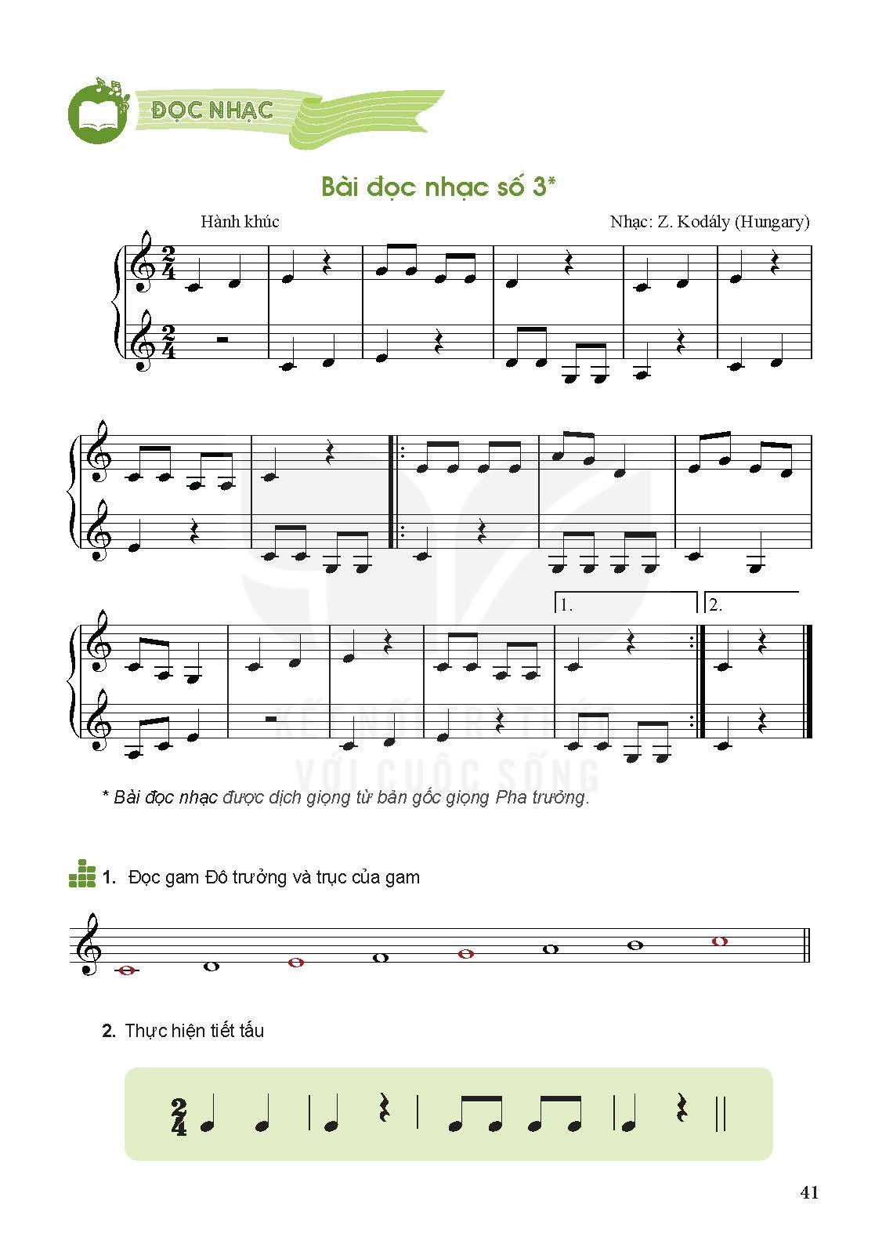

Slide 7
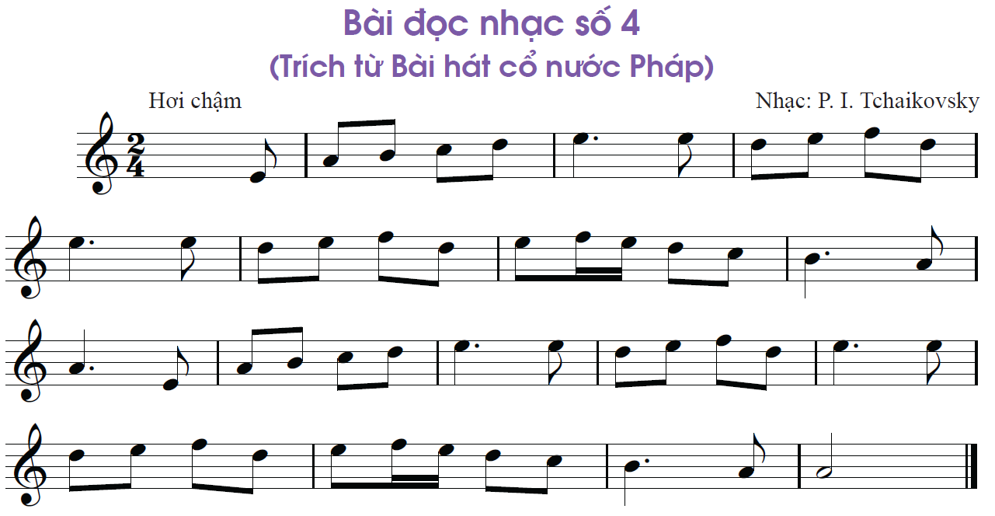

Slide 8
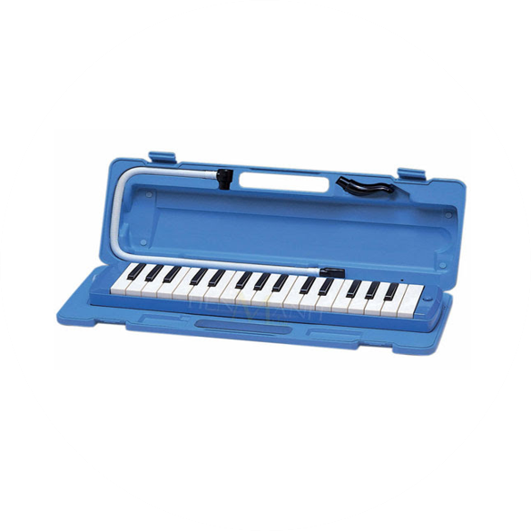
Ôn tập và kiểm tra nội dung Nhạc cụ thể hiện giai điệu
Thực hiện theo các bước sau
- Các nhóm ôn lại nhạc cụ kèn phím với bài Deck the halls, bài thực hành Tháng năm học trò.
- Nhóm đã lựa chọn nội dung Nhạc cụ thể hiện giai điệu lên kiểm tra.

Slide 9
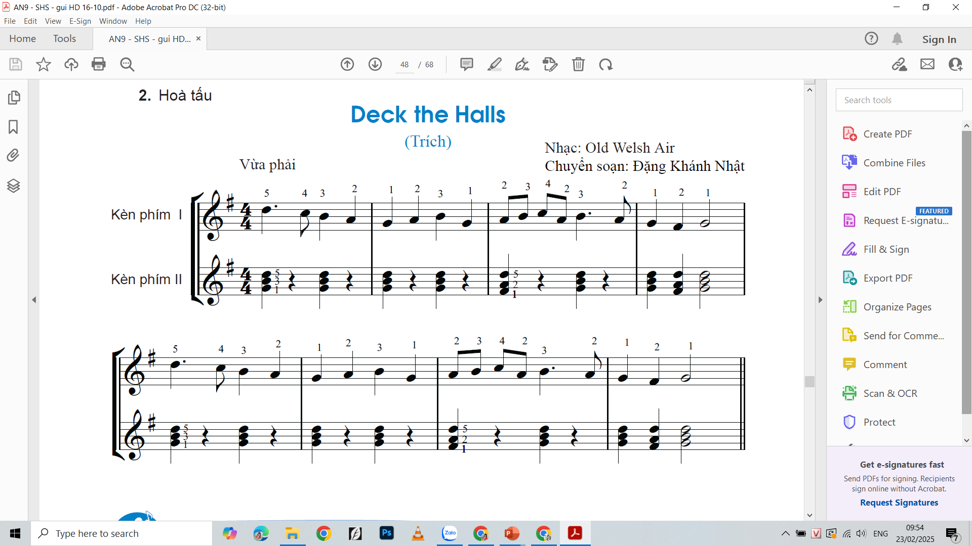

Slide 10
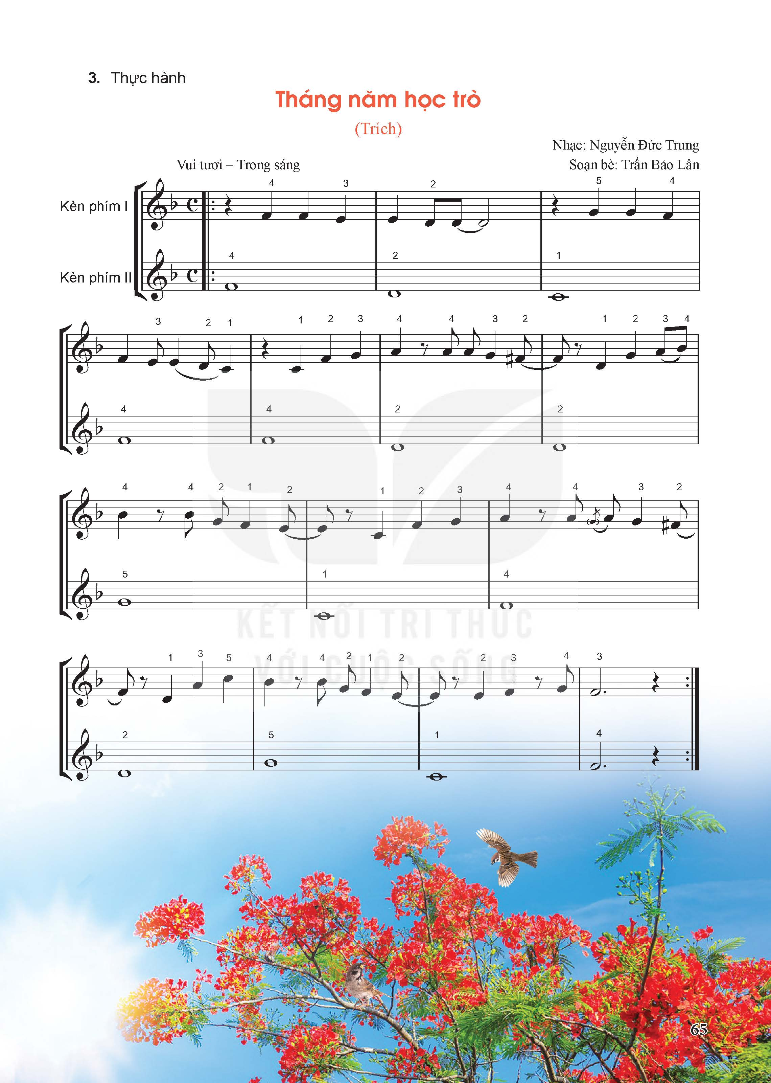

Slide 11

TUYÊN DƯƠNG KHEN THƯỞNG

Slide 12
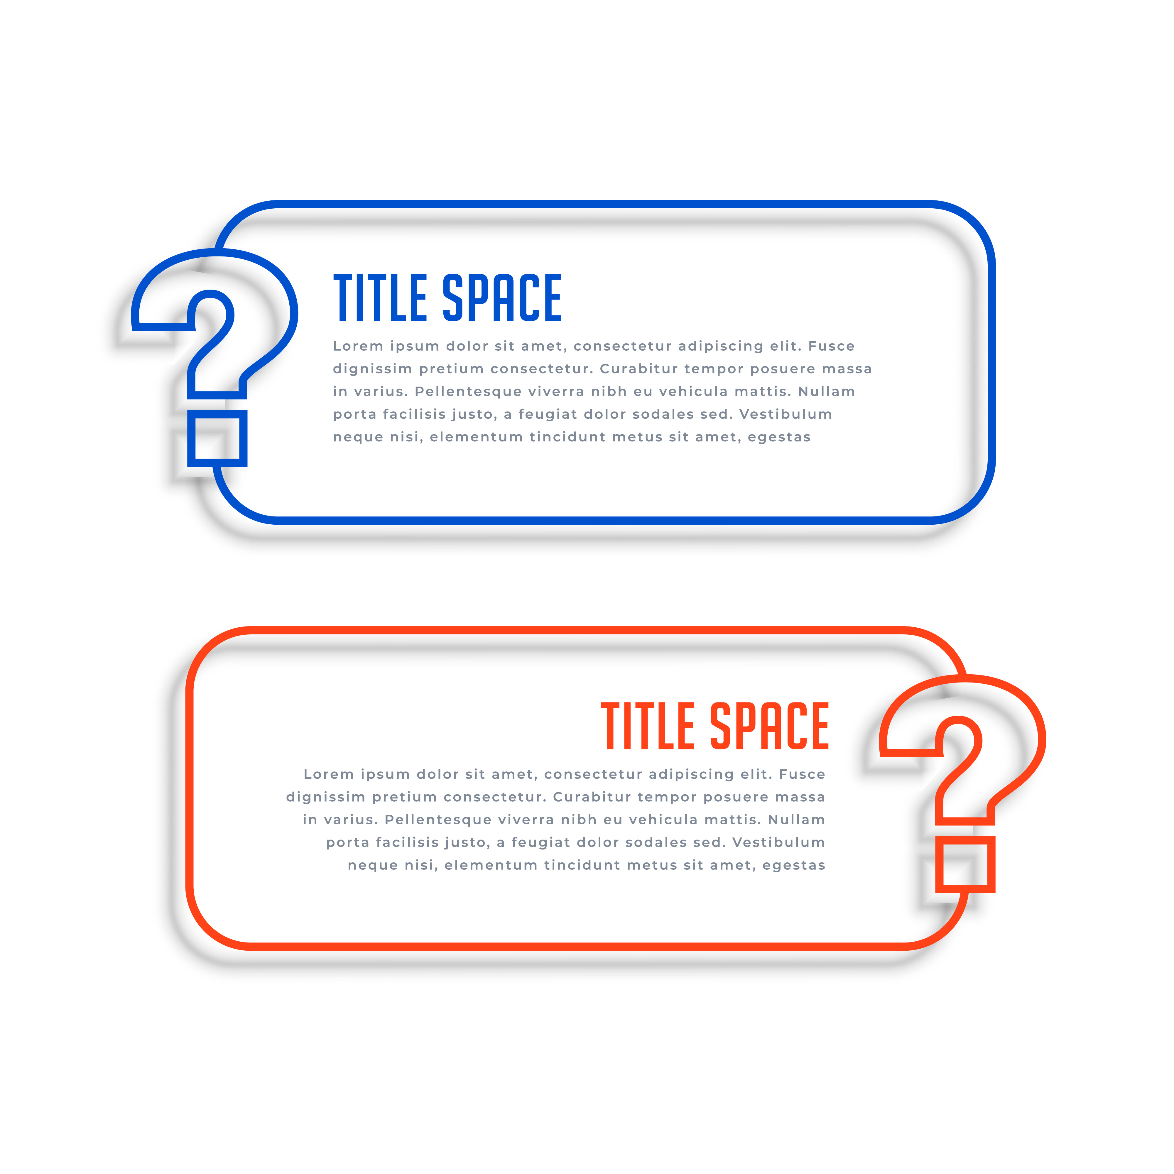
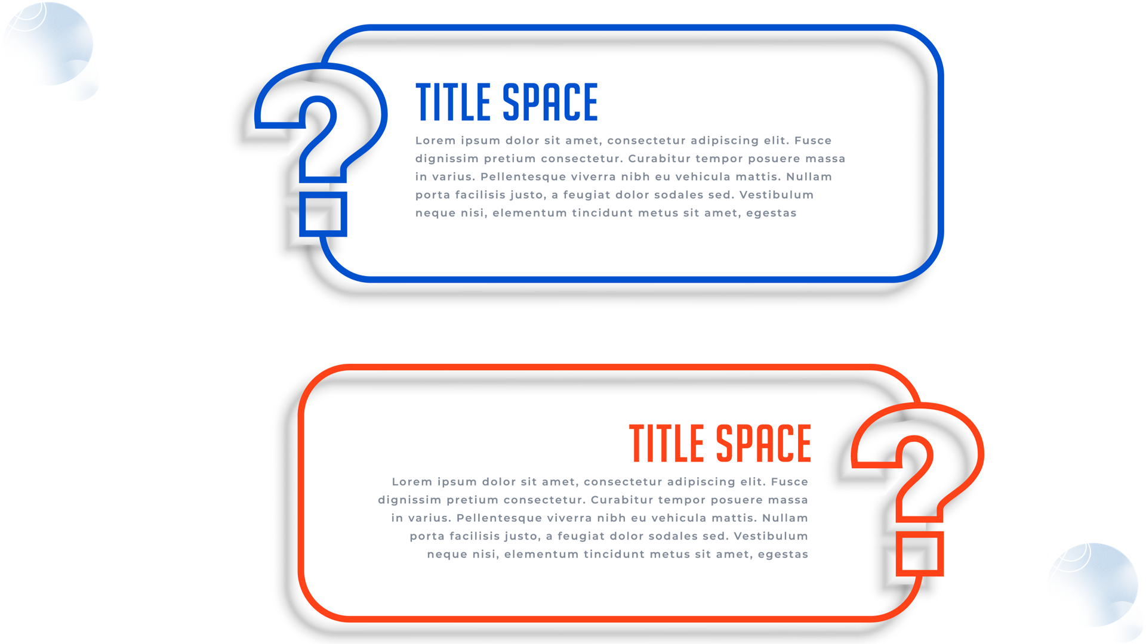
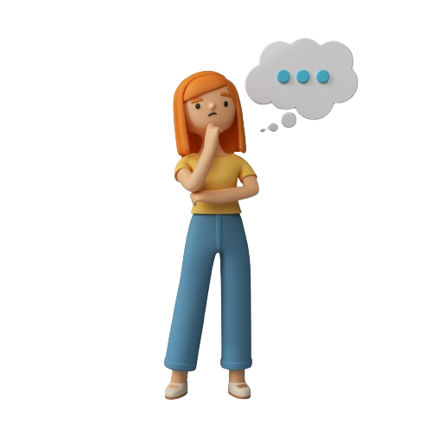
Nêu cảm nhận của em sau khi
học xong các chủ của học kì II?

Slide 13



Tạm biệt mái trường thân yêu, hành trình mới đang đợi ở phía trước và hãy luôn nhớ :
Mỗi người trong các em là một điều đặc biệt. Dù sau này con đường có khác nhau, hãy cứ tin vào ước mơ của mình, và bước đi bằng tất cả trái tim.

